Slide 1

ص
صـ

Slide 2
صو
صا
صي

Slide 3
صُـ
صَـ
صِـ

Slide 4
كلمات تبدأ بحرف الصاد

Slide 5
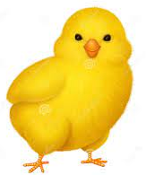
صوص

Slide 6

صافرة

Slide 7
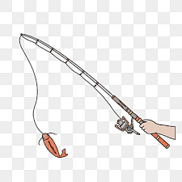
صِنارة

Slide 8

صُور

Slide 9

صِفر

Slide 10
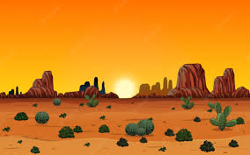
صَحراء

Slide 11
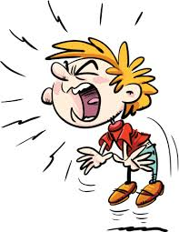
صُراخ

Slide 12

صَيّاد

Slide 13

صوف

Slide 14

صاروخ

Slide 15

صَف

Slide 16

صِمغ

Slide 17
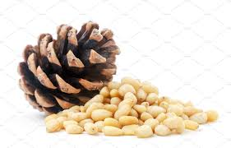
صَنوبر

Slide 18

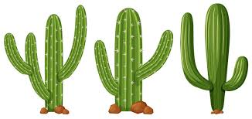
صَبّار

Slide 19
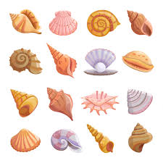
صَدف

Slide 20
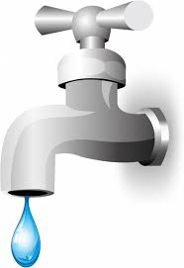
صُنبور

Slide 21
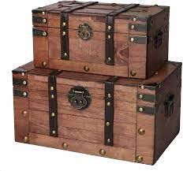
صُندوق

Slide 22
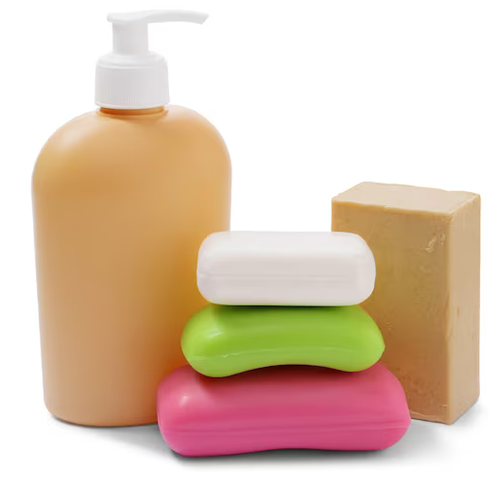
صابون

Slide 23
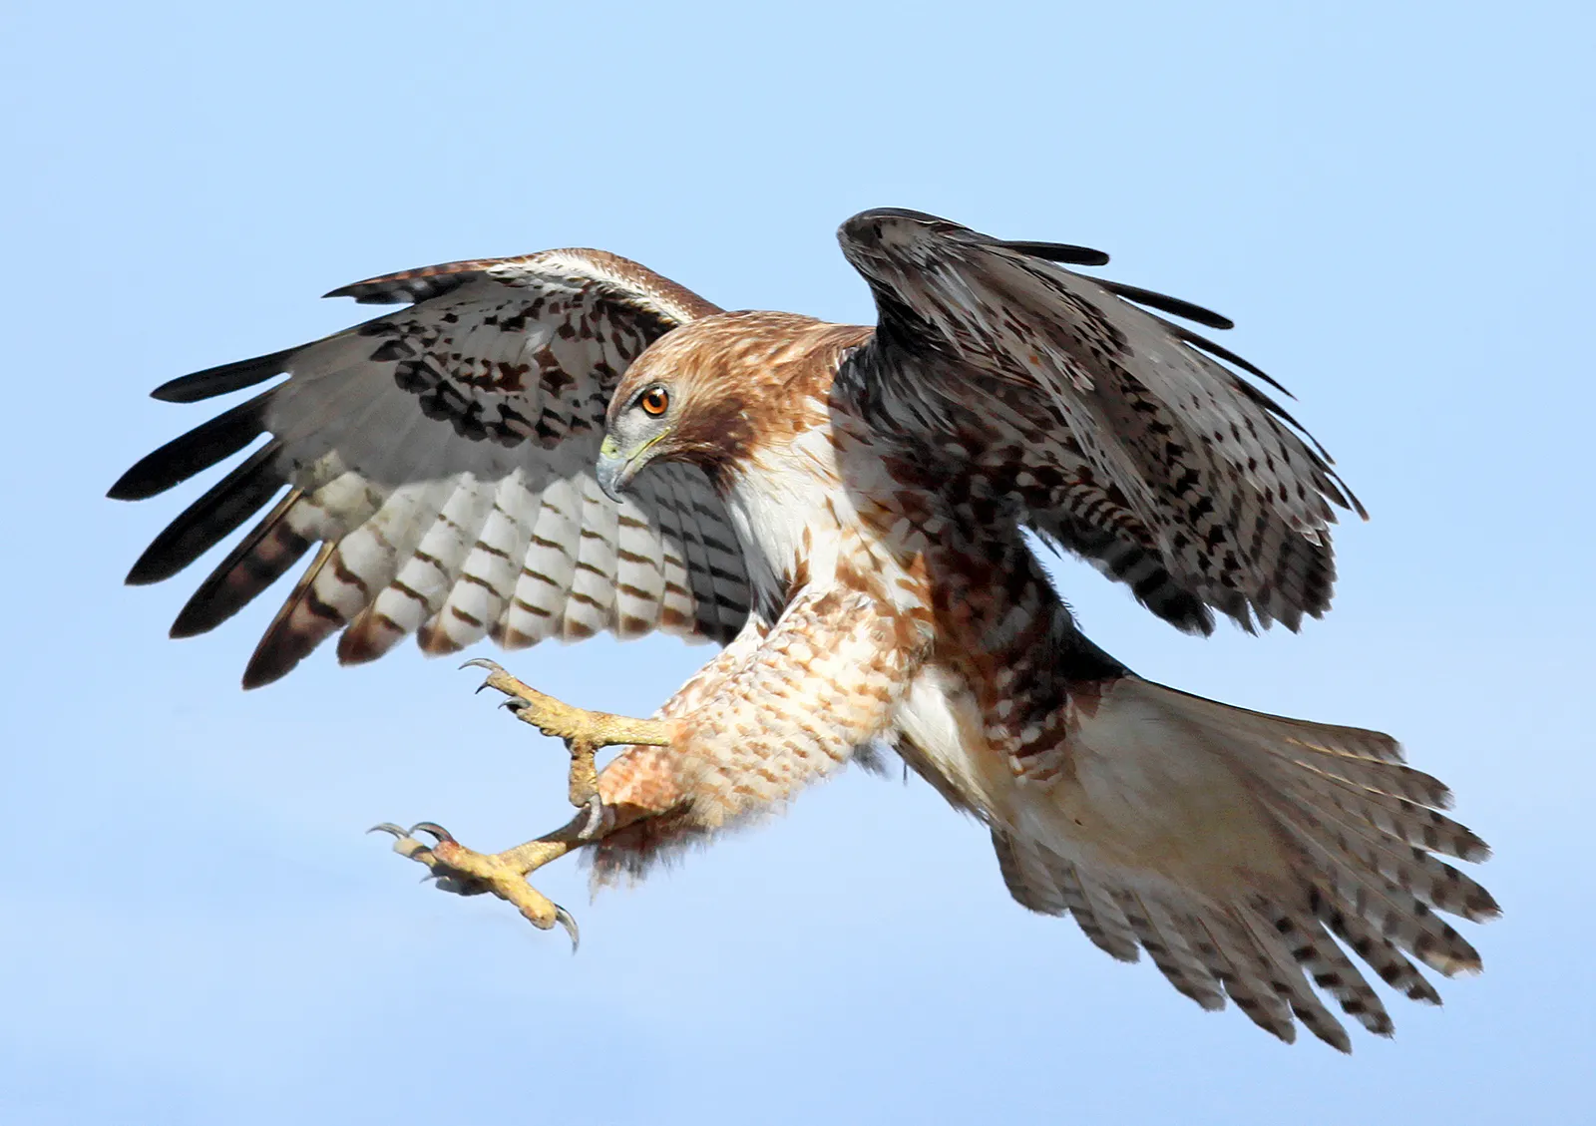
صَقر

Slide 24
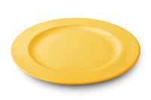
صَحن

Slide 25

صَحيفة

